Slide 1
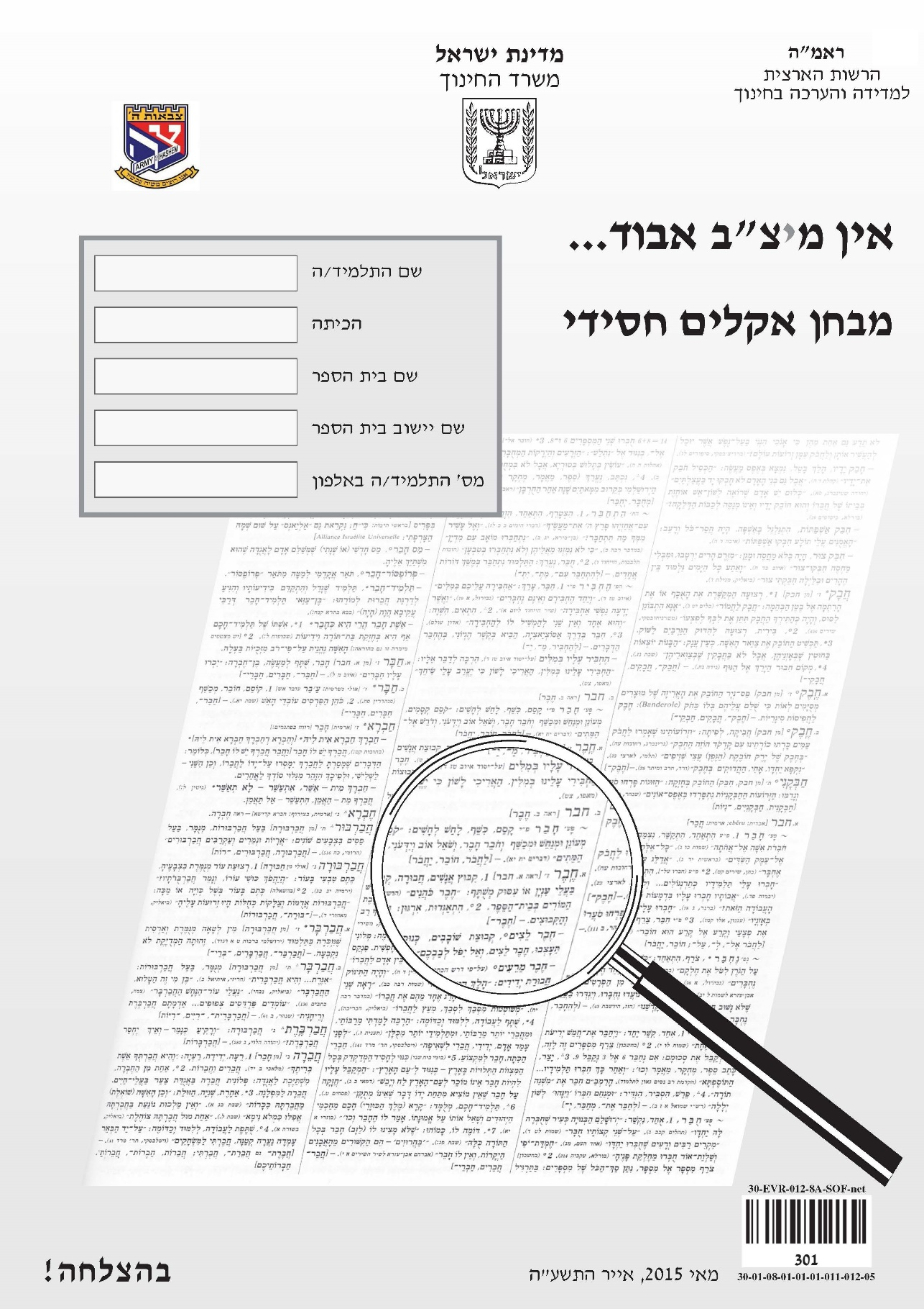



ביני לבין קוני
11. אני מסתכלת רק בתוך הסידור בזמן התפילה
12. אני מתפללת את תפילת שבת
13. אני הולכת לביה"כ כדי לשמוע את קריאת התורה
14. אני אומרת את השיעורים היומים בחת"ת וברמב"ם
תמיד בד"כ אף פעם
5.....4.....3.....2.....1
5.....4.....3.....2.....1
5.....4.....3.....2.....1
5.....4.....3.....2.....1
בדיקה עצמית
לאחר שענית על כל השאלות, הגיע הזמן לבדוק איפה את נמצאת. מוכנה???
חברי בפעולה חשבונית את כל המספרים אותם סימנת.
בדקי היכן את נמצאת בלוח האקלים החסידי.
60-70
50-60
30-50
10-30
'אין מצב אבוד'
תמיד יש דרך לתקן
קבלי על עצמך עוד היום החלטה טובה ובעז"ה תצליחי.
את משתדלת!
היום, פסח שני, נותן
לך את האפשרות
לתקן ולהתקדם.
יישר כח!
את משתדלת מאוד
בכל התחומים.
היום יש לך הזדמנות
להתקדם.
כל הכבוד לך!
את ילדה חסידית
העובדת על מידותיך
המשיכי כך!

Slide 2

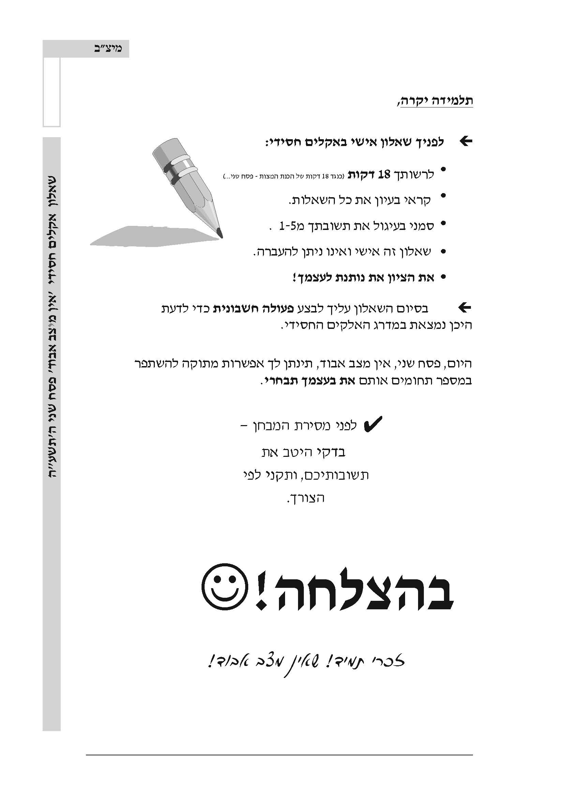
ביני לבין עצמי
1. אני גורבת גרביים ארוכים
2. אני לובשת חצאית המכסה את הברך
3. אני לובשת חולצה עם שרוול המכסה את המרפק
4. אני לובשת חולצה המכסה את בית הצוואר
תמיד בד"כ אף פעם
5.....4.....3.....2.....1
5.....4.....3.....2.....1
5.....4.....3.....2.....1
5.....4.....3.....2.....1
ביני לבין חברותי
5. אני מברכת כל ילדה מן הכיתה בבוקר-טוב!
6. אני לא נכנסת לדברי חברתי.
7. אני לא מדברת עם חברותיי בשפה לא נקיה.
תמיד בד"כ אף פעם
5.....4.....3.....2.....1
5.....4.....3.....2.....1
5.....4.....3.....2.....1
ביני לבין הורי/מורותי
8. אני מבצעת את מה שהורי מבקשים בלי שהיות.
9. אני מדברת אל מורותי בגוף שלישי.
10. אני נעמדת כאשר מורה נכנסת.
תמיד בד"כ אף פעם
5.....4.....3.....2.....1
5.....4.....3.....2.....1
5.....4.....3.....2.....1

